Slide 1
Кейс «Анализ геоданных»
Команда «Nova solis»

Slide 2
Проблематика
Строки почтовых адресов используются в аналитических исследованиях. Используемый для обработки адресов Нормализатор не всегда корректно распознает адреса, если они не полные или содержат ошибки.
Они не могут быть использованы в гео-аналитических исследованиях. Например, в анализе географического распределении покупок определенного сегмента клиентов.
До 25%
адресов из набора данных распознаются не полностью
Нераспознанные данные = упущенная выгода

Slide 3
Решение
Пример входной строки:
20000073;"108825, г. Москва, Щаповское поселение, пос. Щапово,
здание КОНТОРЫ А/Ф ""ЩАПОВО"" пом. 3"
1. Построили словарь на основе данных из «good.csv», по которому будут проверяться слова на опечатки.
4. Формируем исправленные данные в требуемом формате. Используемый инструмент: ленивый алгоритм или бустинг.
Полученная строка:

Slide 4
Демонстрация

Slide 5
Экономический эффект
Повышение распознавания адресов, используемых в исследованиях, позволит более точно вести региональную маркетинговую программу – настраивать рекламные кампании и делать предложение только для данного географического расположения.

Slide 6
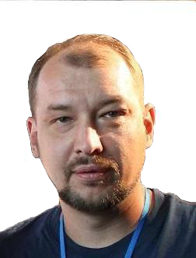

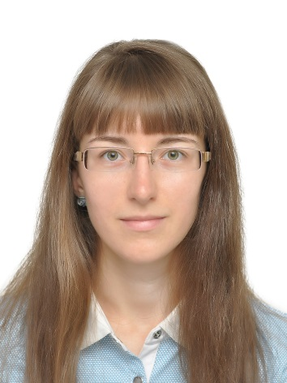


Команда
Белоушкин
Александр Николаевич
Team Leader, Backend
Бочаров
Алексей Михайлович
Backend
Перелыгина
Вера Николаевна
Design
Воронеж
aleks.beloushkin@yahoo.com
+7 (900) 300-13-31
Воронеж
alex.bo2018vrn@gmail.com
+7 (929) 007-49-64
Петропавловск-Камчатский
vera.kamunicorn@gmail.com
+7 (914) 620-08-94

